Slide 1
做好“加法”助力“双减”
构建小学数学高效课堂的实践探究
泸县云锦镇云锦中心小学校
孙登琴

Slide 2
问题的提出
教学结果评价，评价标准过于单一、片面
课程设置要求

Slide 3
目录
“双减”政策下小学数学高效课堂构建背景分析
“双减”政策下小学数学高效课堂构建措施分析

Slide 4
背景分析

Slide 5
背景分析
教学思路分析
教学方法的应用分析
虽然应用了现代教育技术，但是“换汤不换药”，学生在课堂上自主学习、自主思考的机会较少， 缺少主动学习的环境，学习效率提升比较困难。
课堂教学经常出现“一言堂”的现象，学生被动地听讲，被动地接受知识，表情木讷，缺少互动的意识，
教学活动的组织分析
教学评价方式分析
普遍都是采用单一化的作业形式。如书面作业，其他形式的活动相对缺失
教师教学的自我评价以及对学生学习过程的评价等动作较少，或者通过简单的测试方式来检测学生的学习结果

Slide 6
构建措施分析

Slide 7
构建“生本课堂”
课前准备、预习是基础，课堂教学中的多向互动才是关键，在教师备课环节中，要充分做好适当的准备工作。
例如：现在的四单教学模式，就要求完成课前的预学检测单。

Slide 8
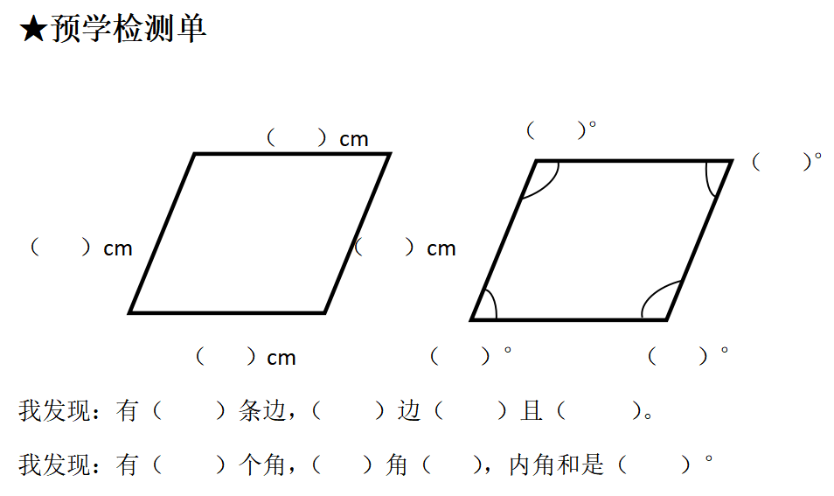

Slide 9
构建“生本课堂”
数学的作用不仅表现在课堂教学中，还表现在解决生活问题中，如果学生认为数学就是计算、解题，学习惰性较大，影响学习效果。

Slide 10
挖掘学生潜力
趣味课堂
一年级《分类整理 》
小组探究
问题互动

Slide 11
丰富学生多样数学活动
数学随堂作业：以低年级为例，“双减”政策提出低年级不布置书面作业，那么数学课堂作业就成为巩固学生学习成果的必要举措。为了提高教学效果，数学随堂作业要融入数学活动的每一个环节中。

Slide 12
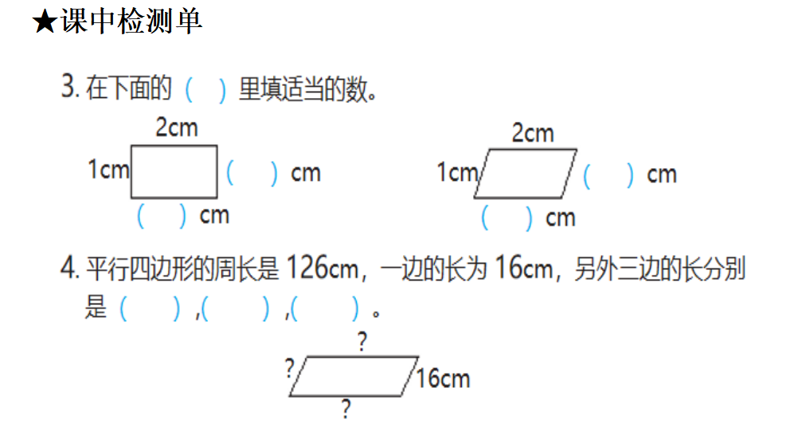
例如：平行四边形的特征

Slide 13
丰富学生多样数学活动
课后作业布置：随着年级段的提升，随堂作业远远不能满足学生学习的需求，那么课后作业的布置就成为提升学生数学学习能力的关键。基础作业、拓展作业、个性化作业、实践作业等都可以为学生提供更广阔的数学知识学习与应用平台

Slide 14
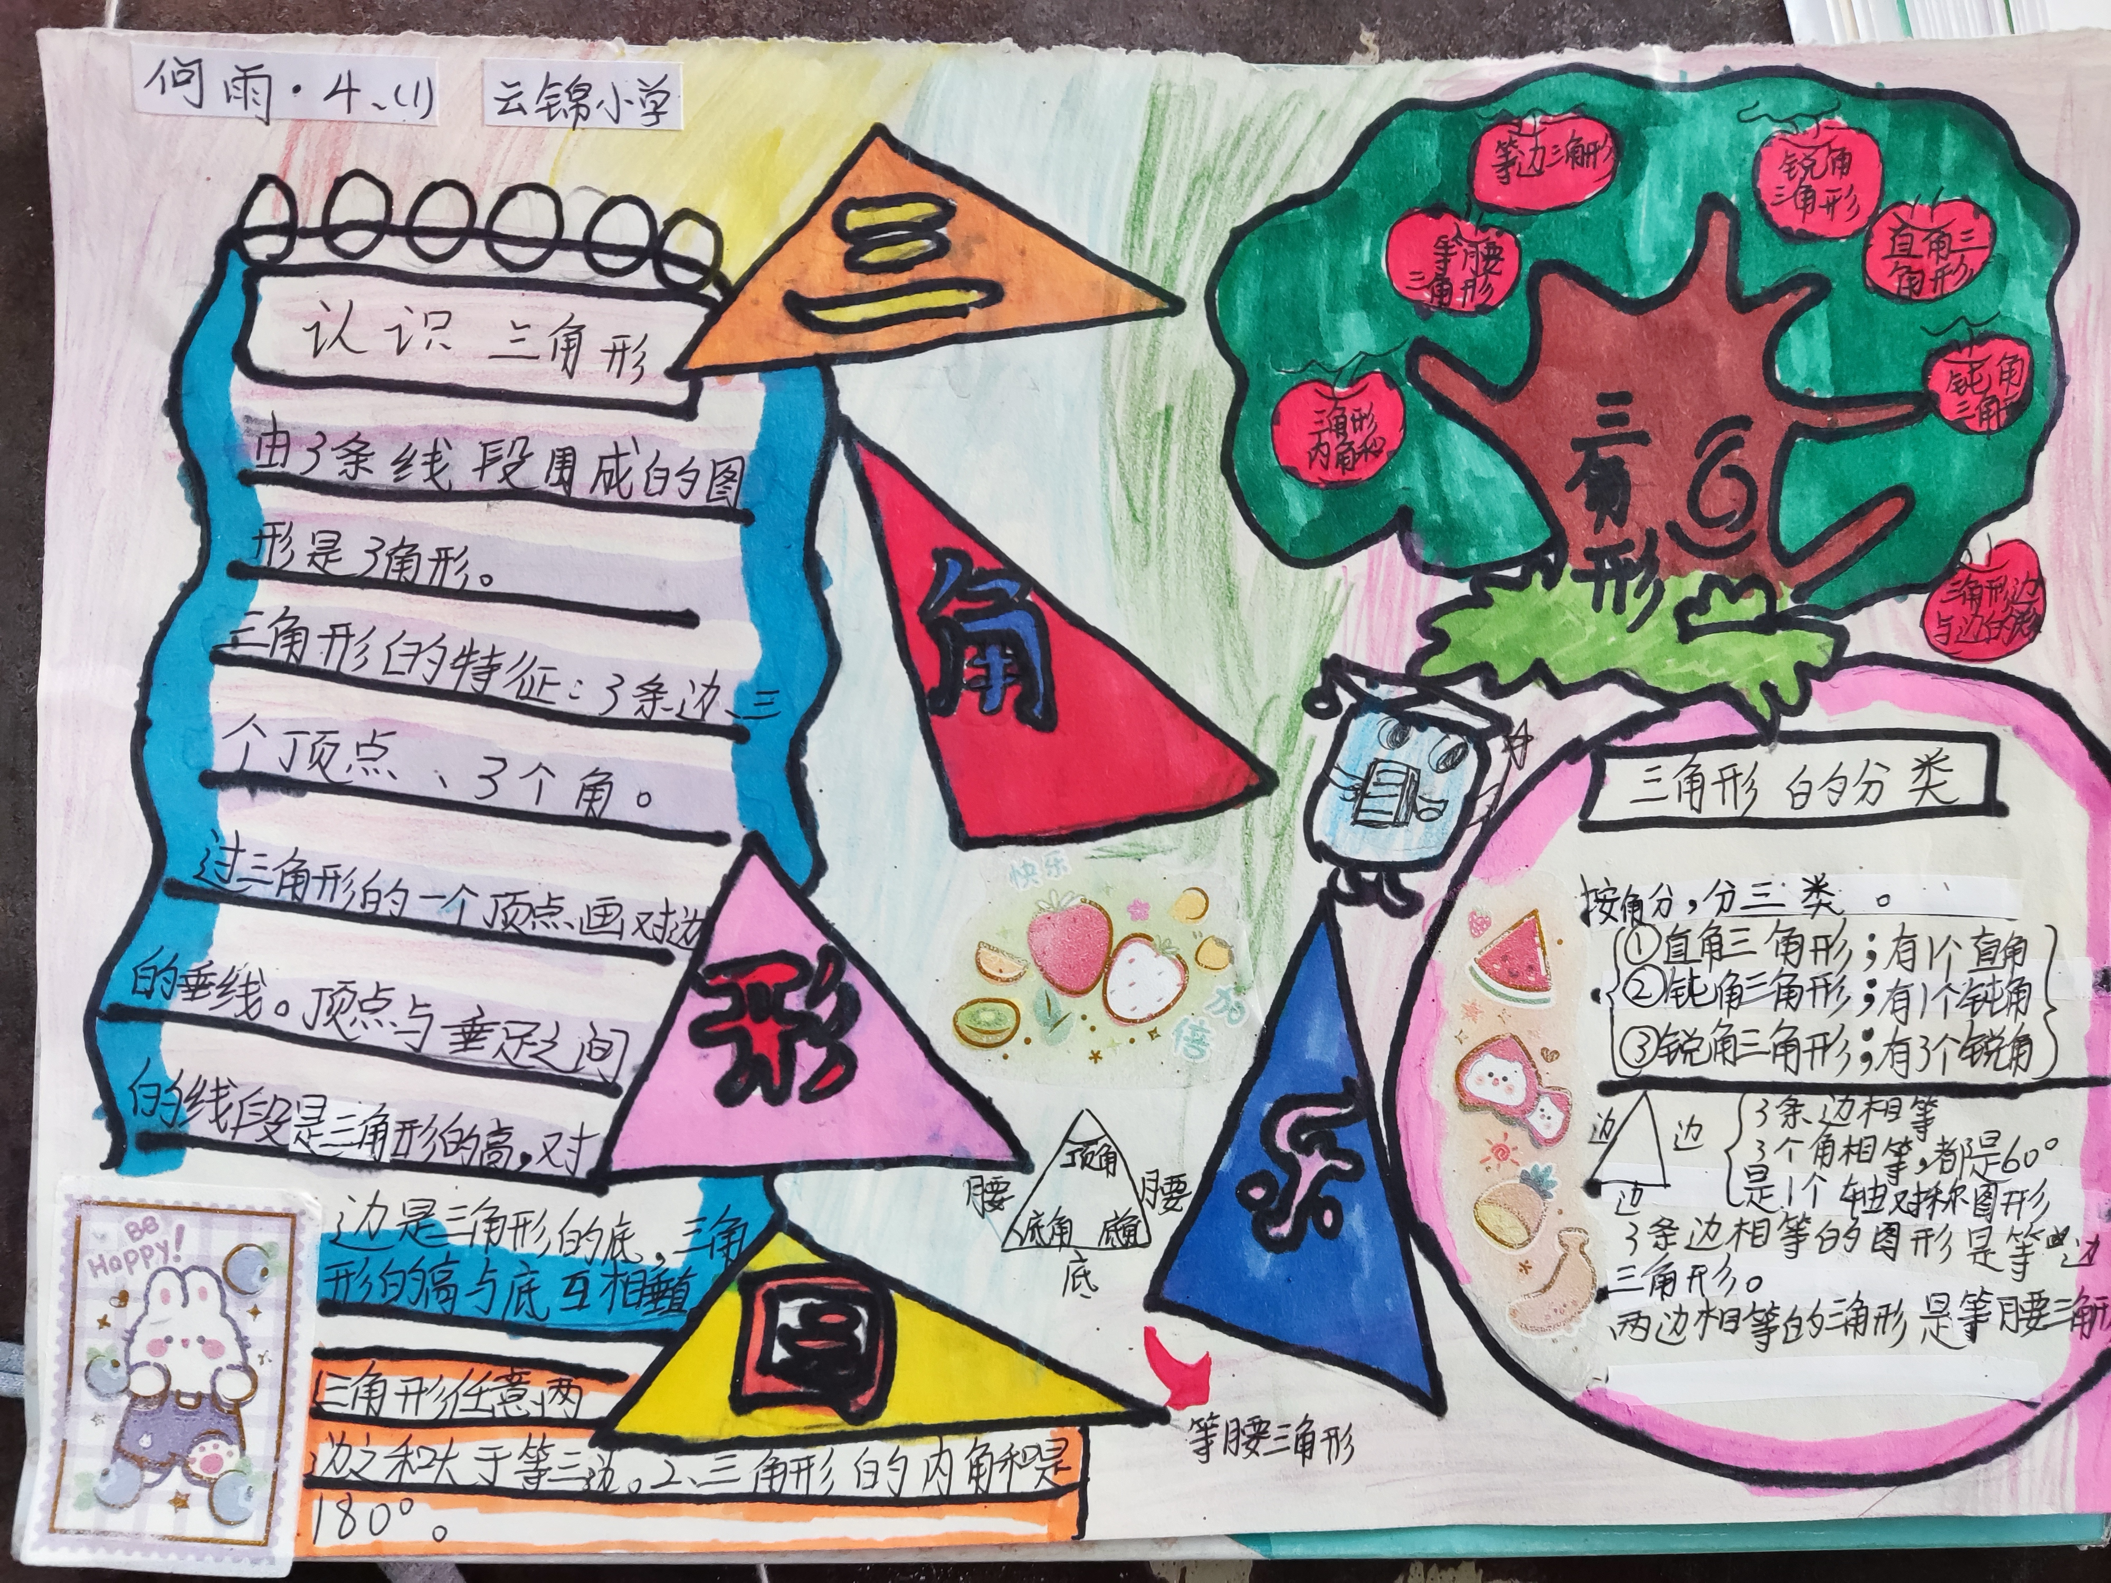
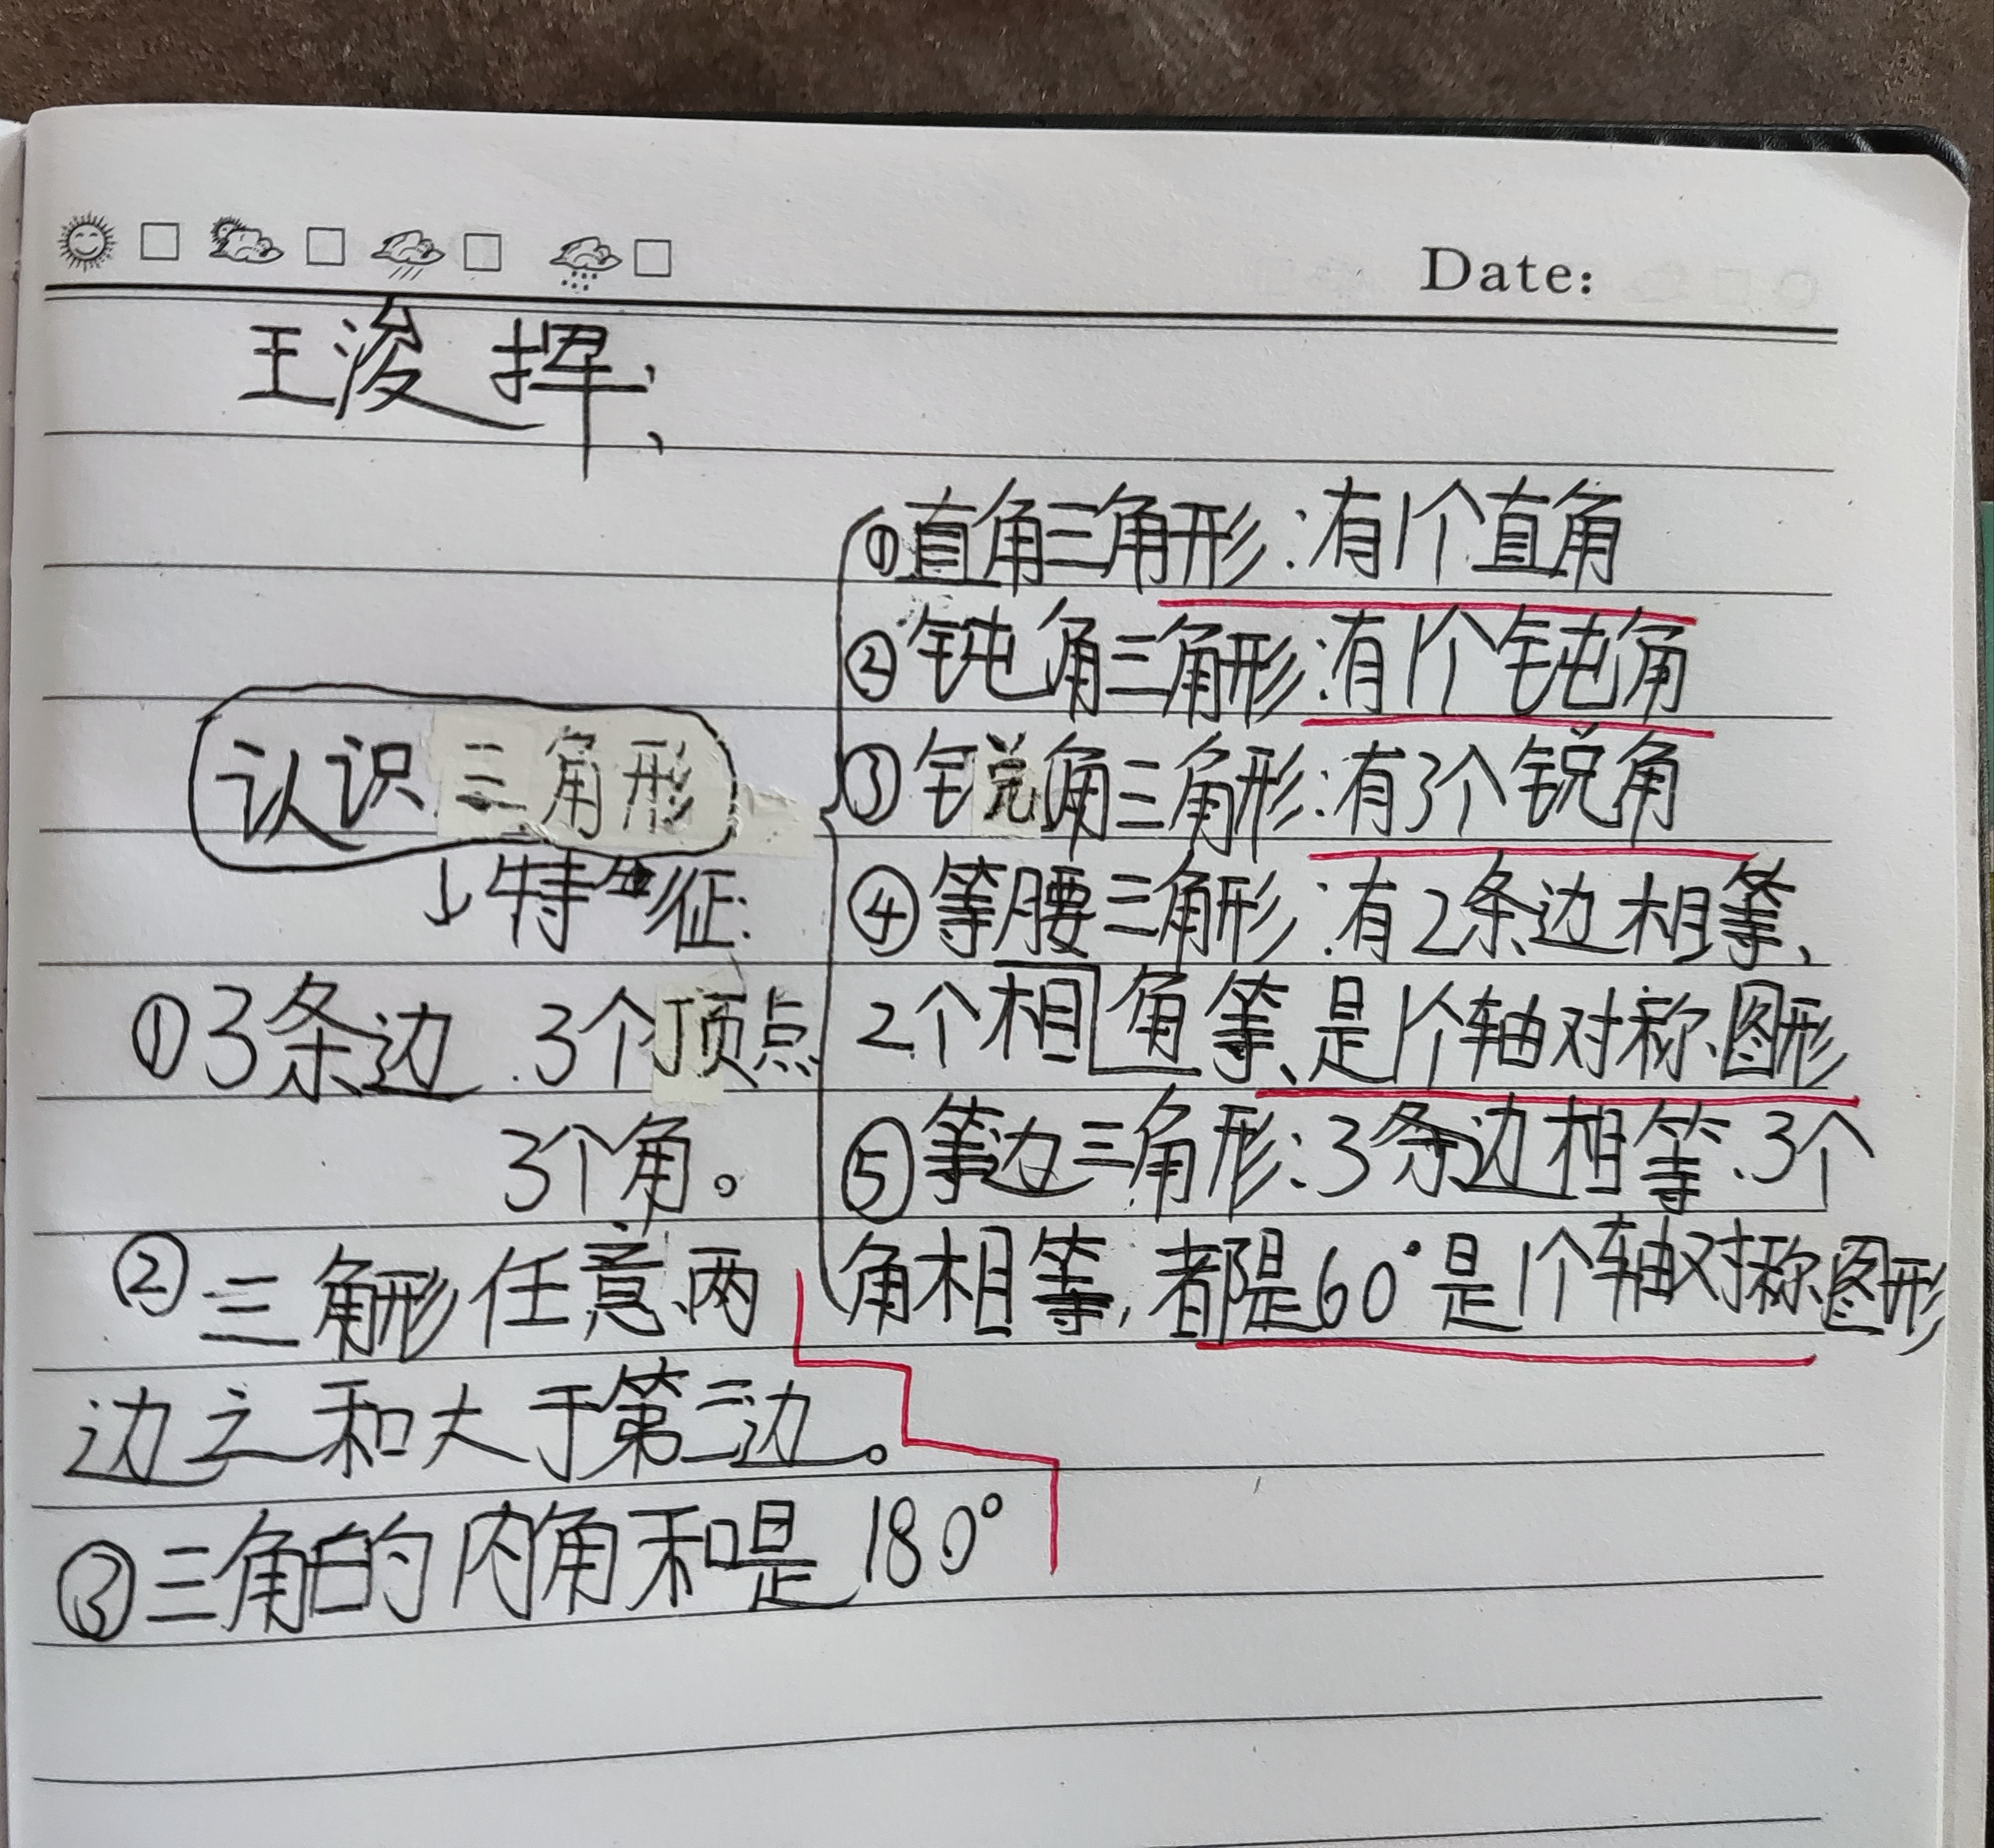
例如：三角形的复习（四年级）

Slide 15
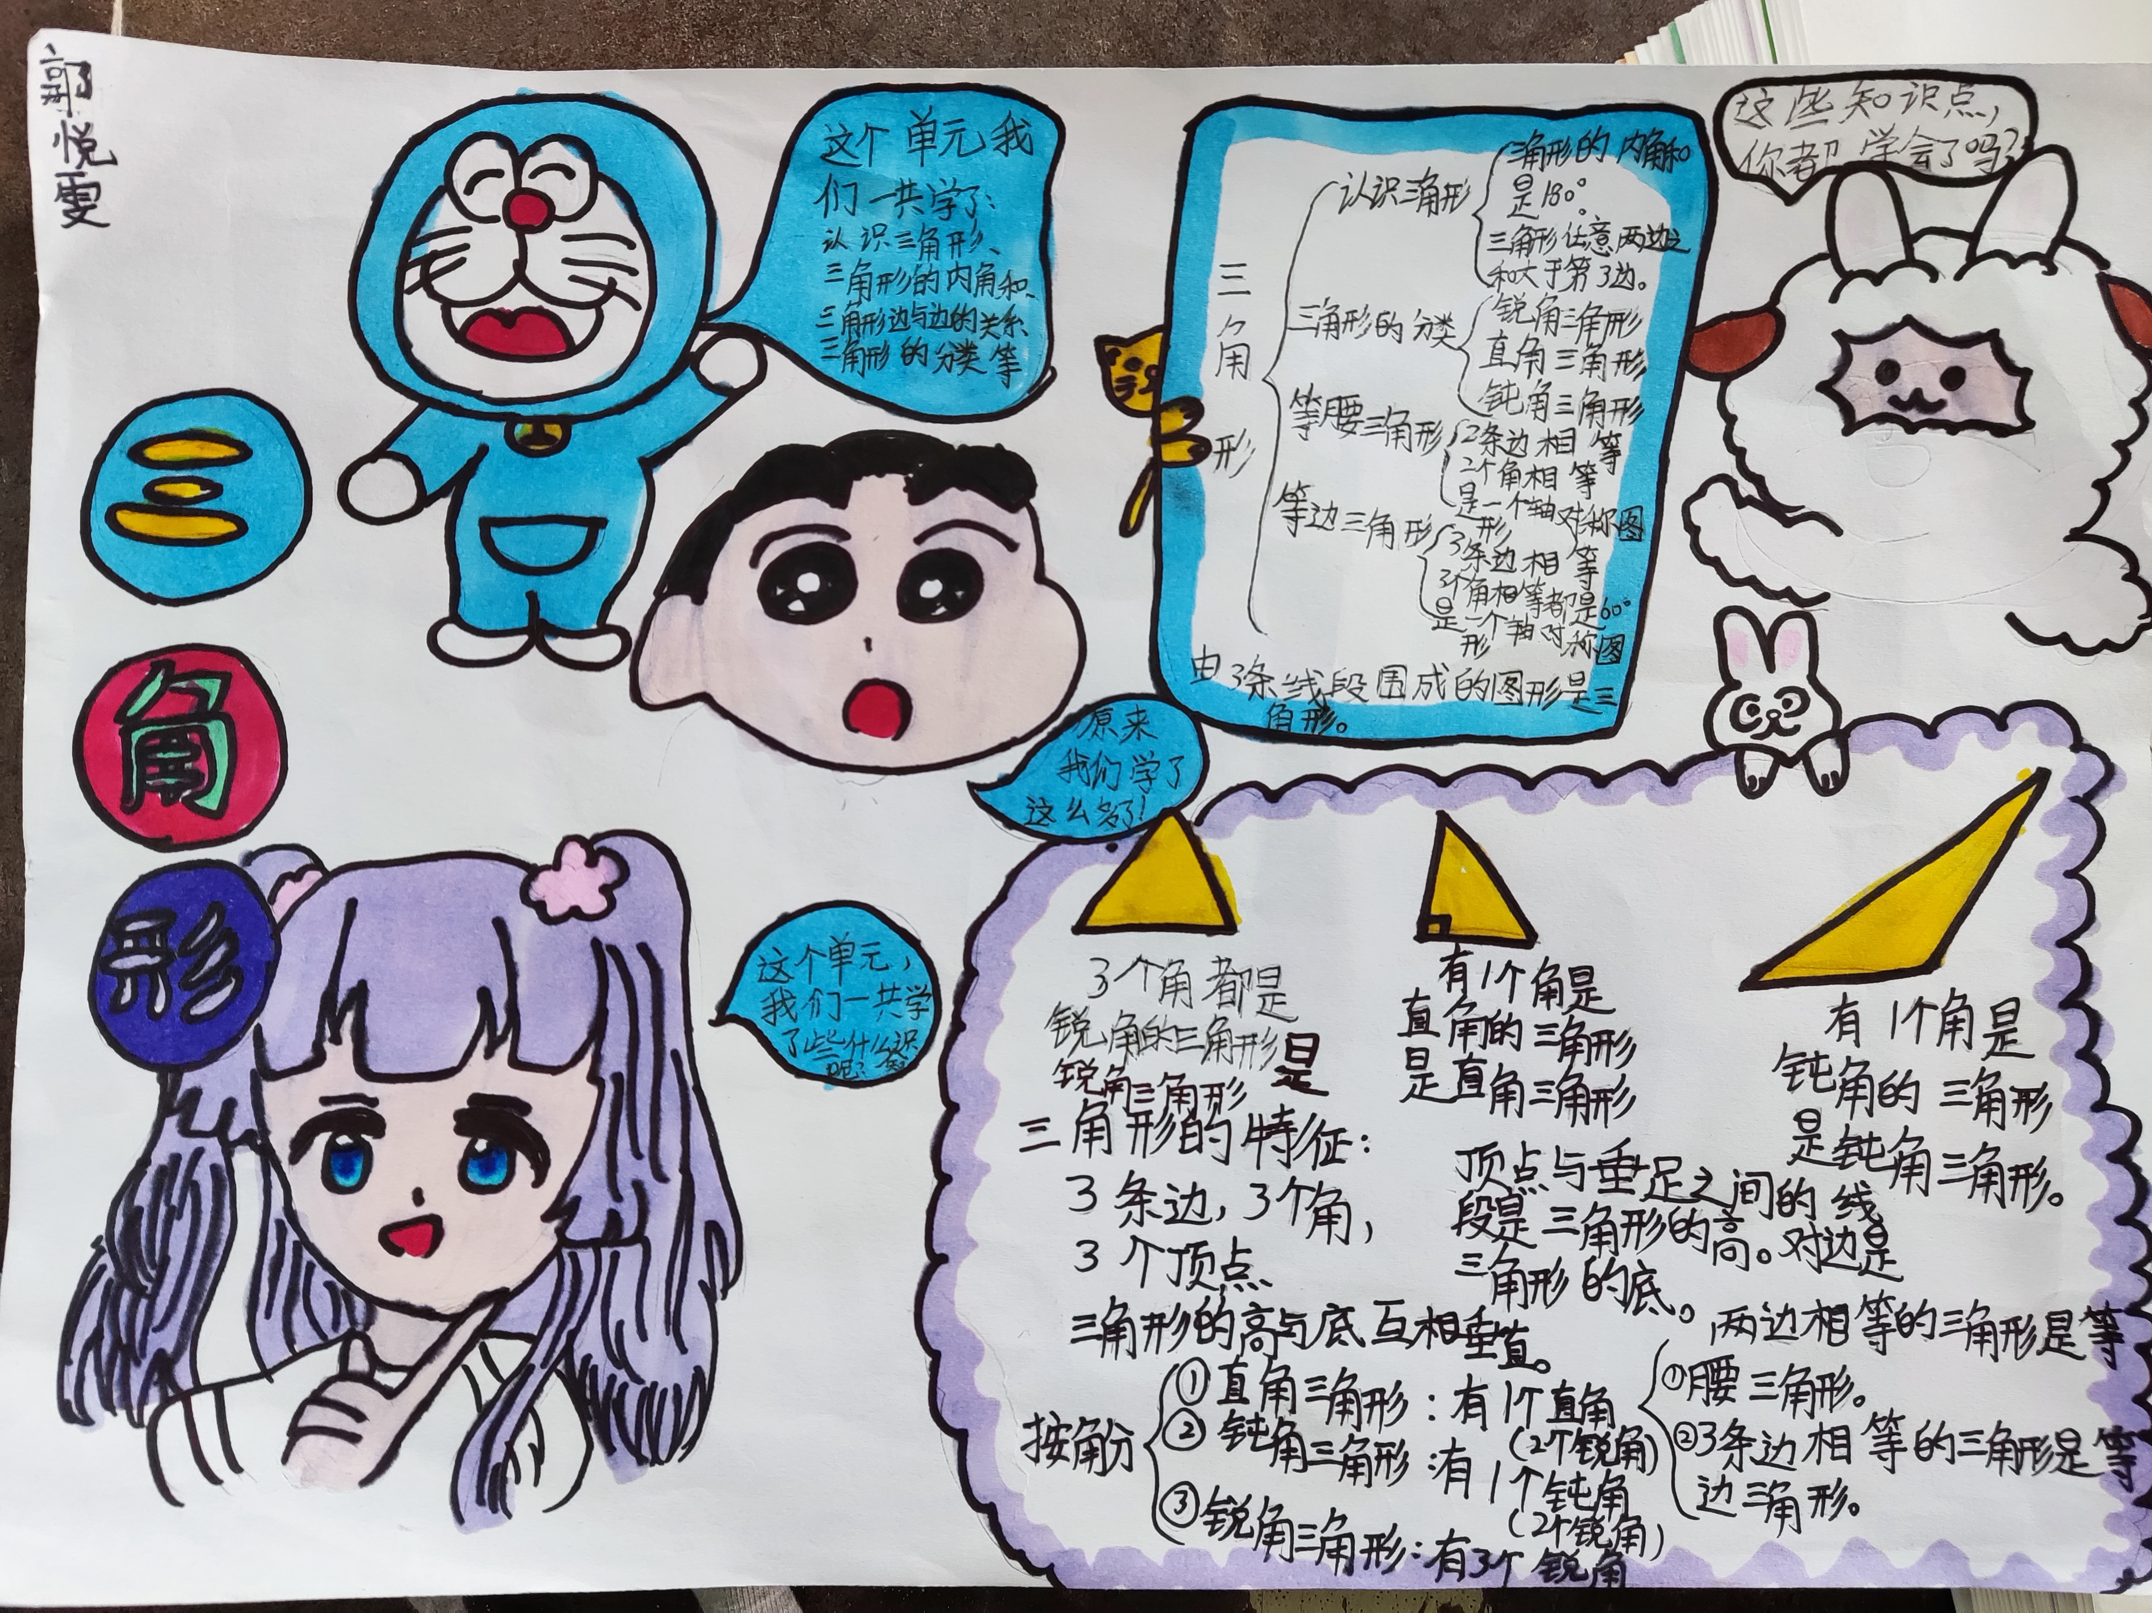
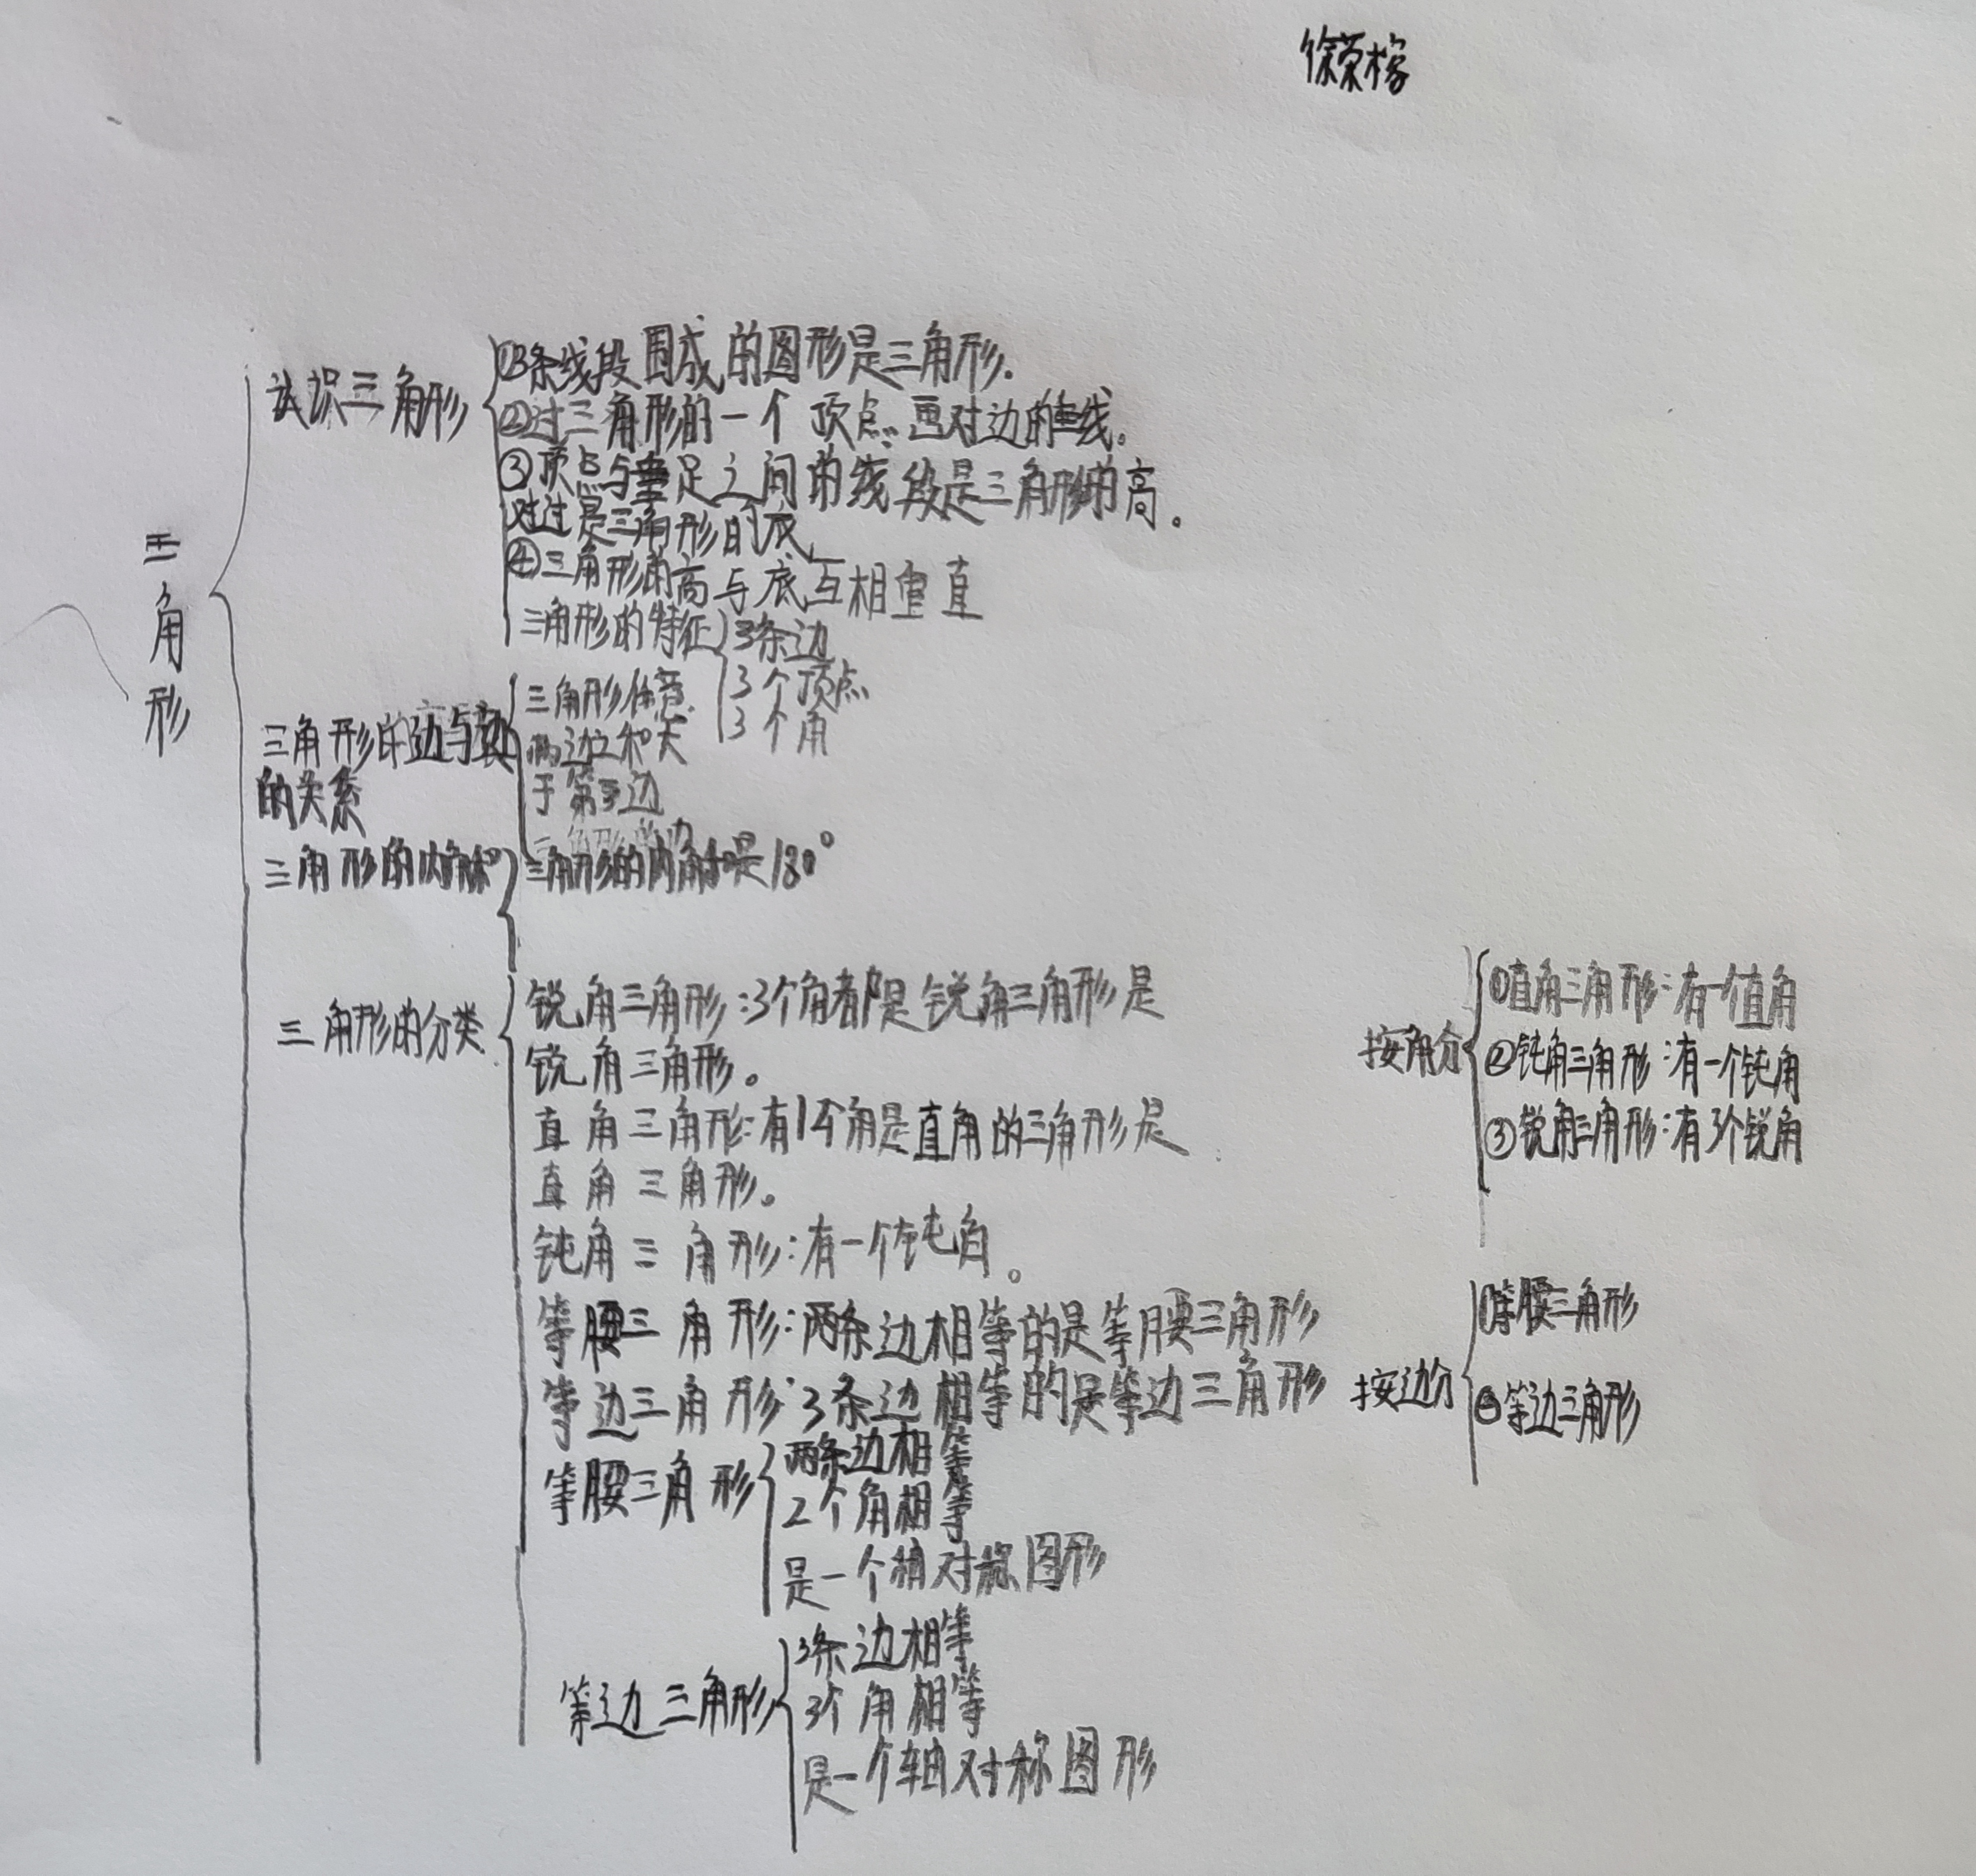

Slide 16
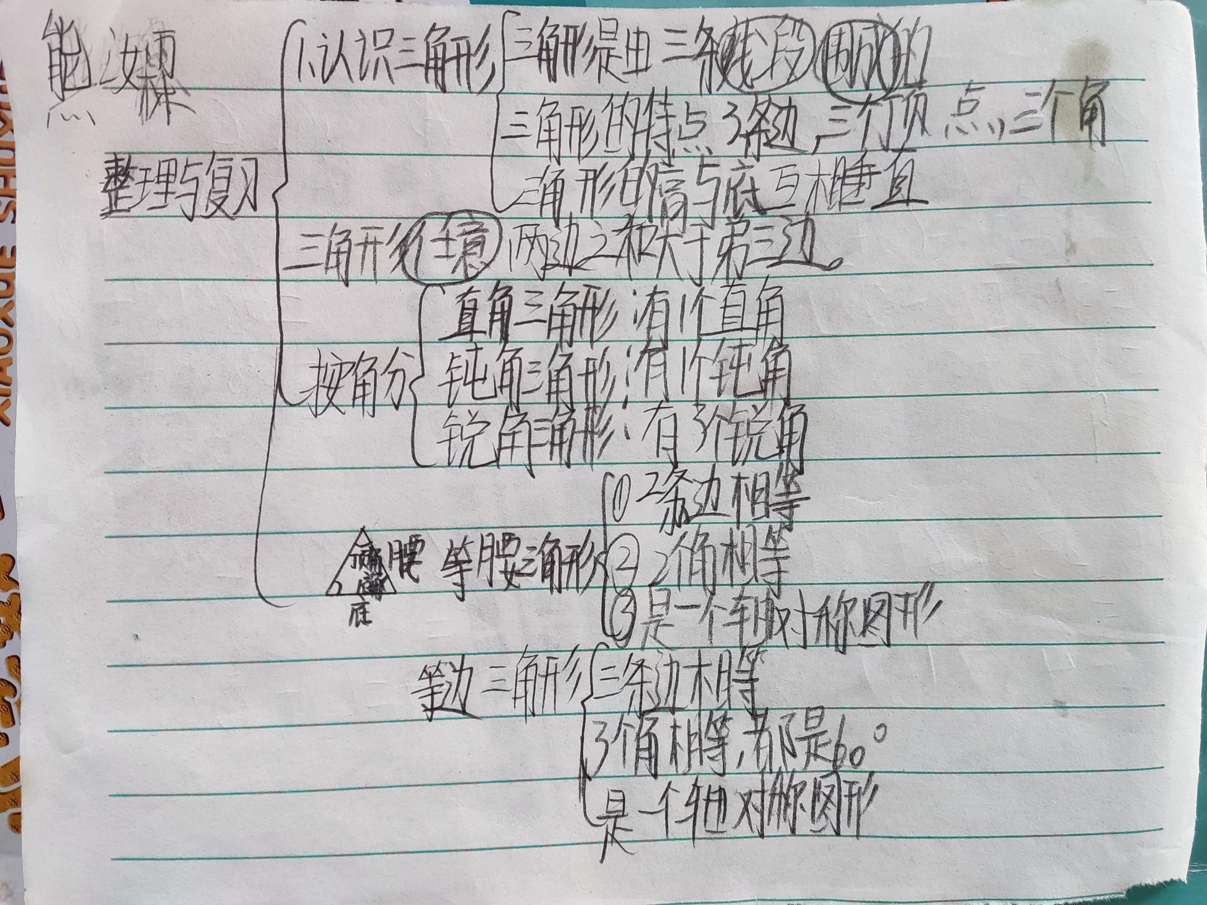
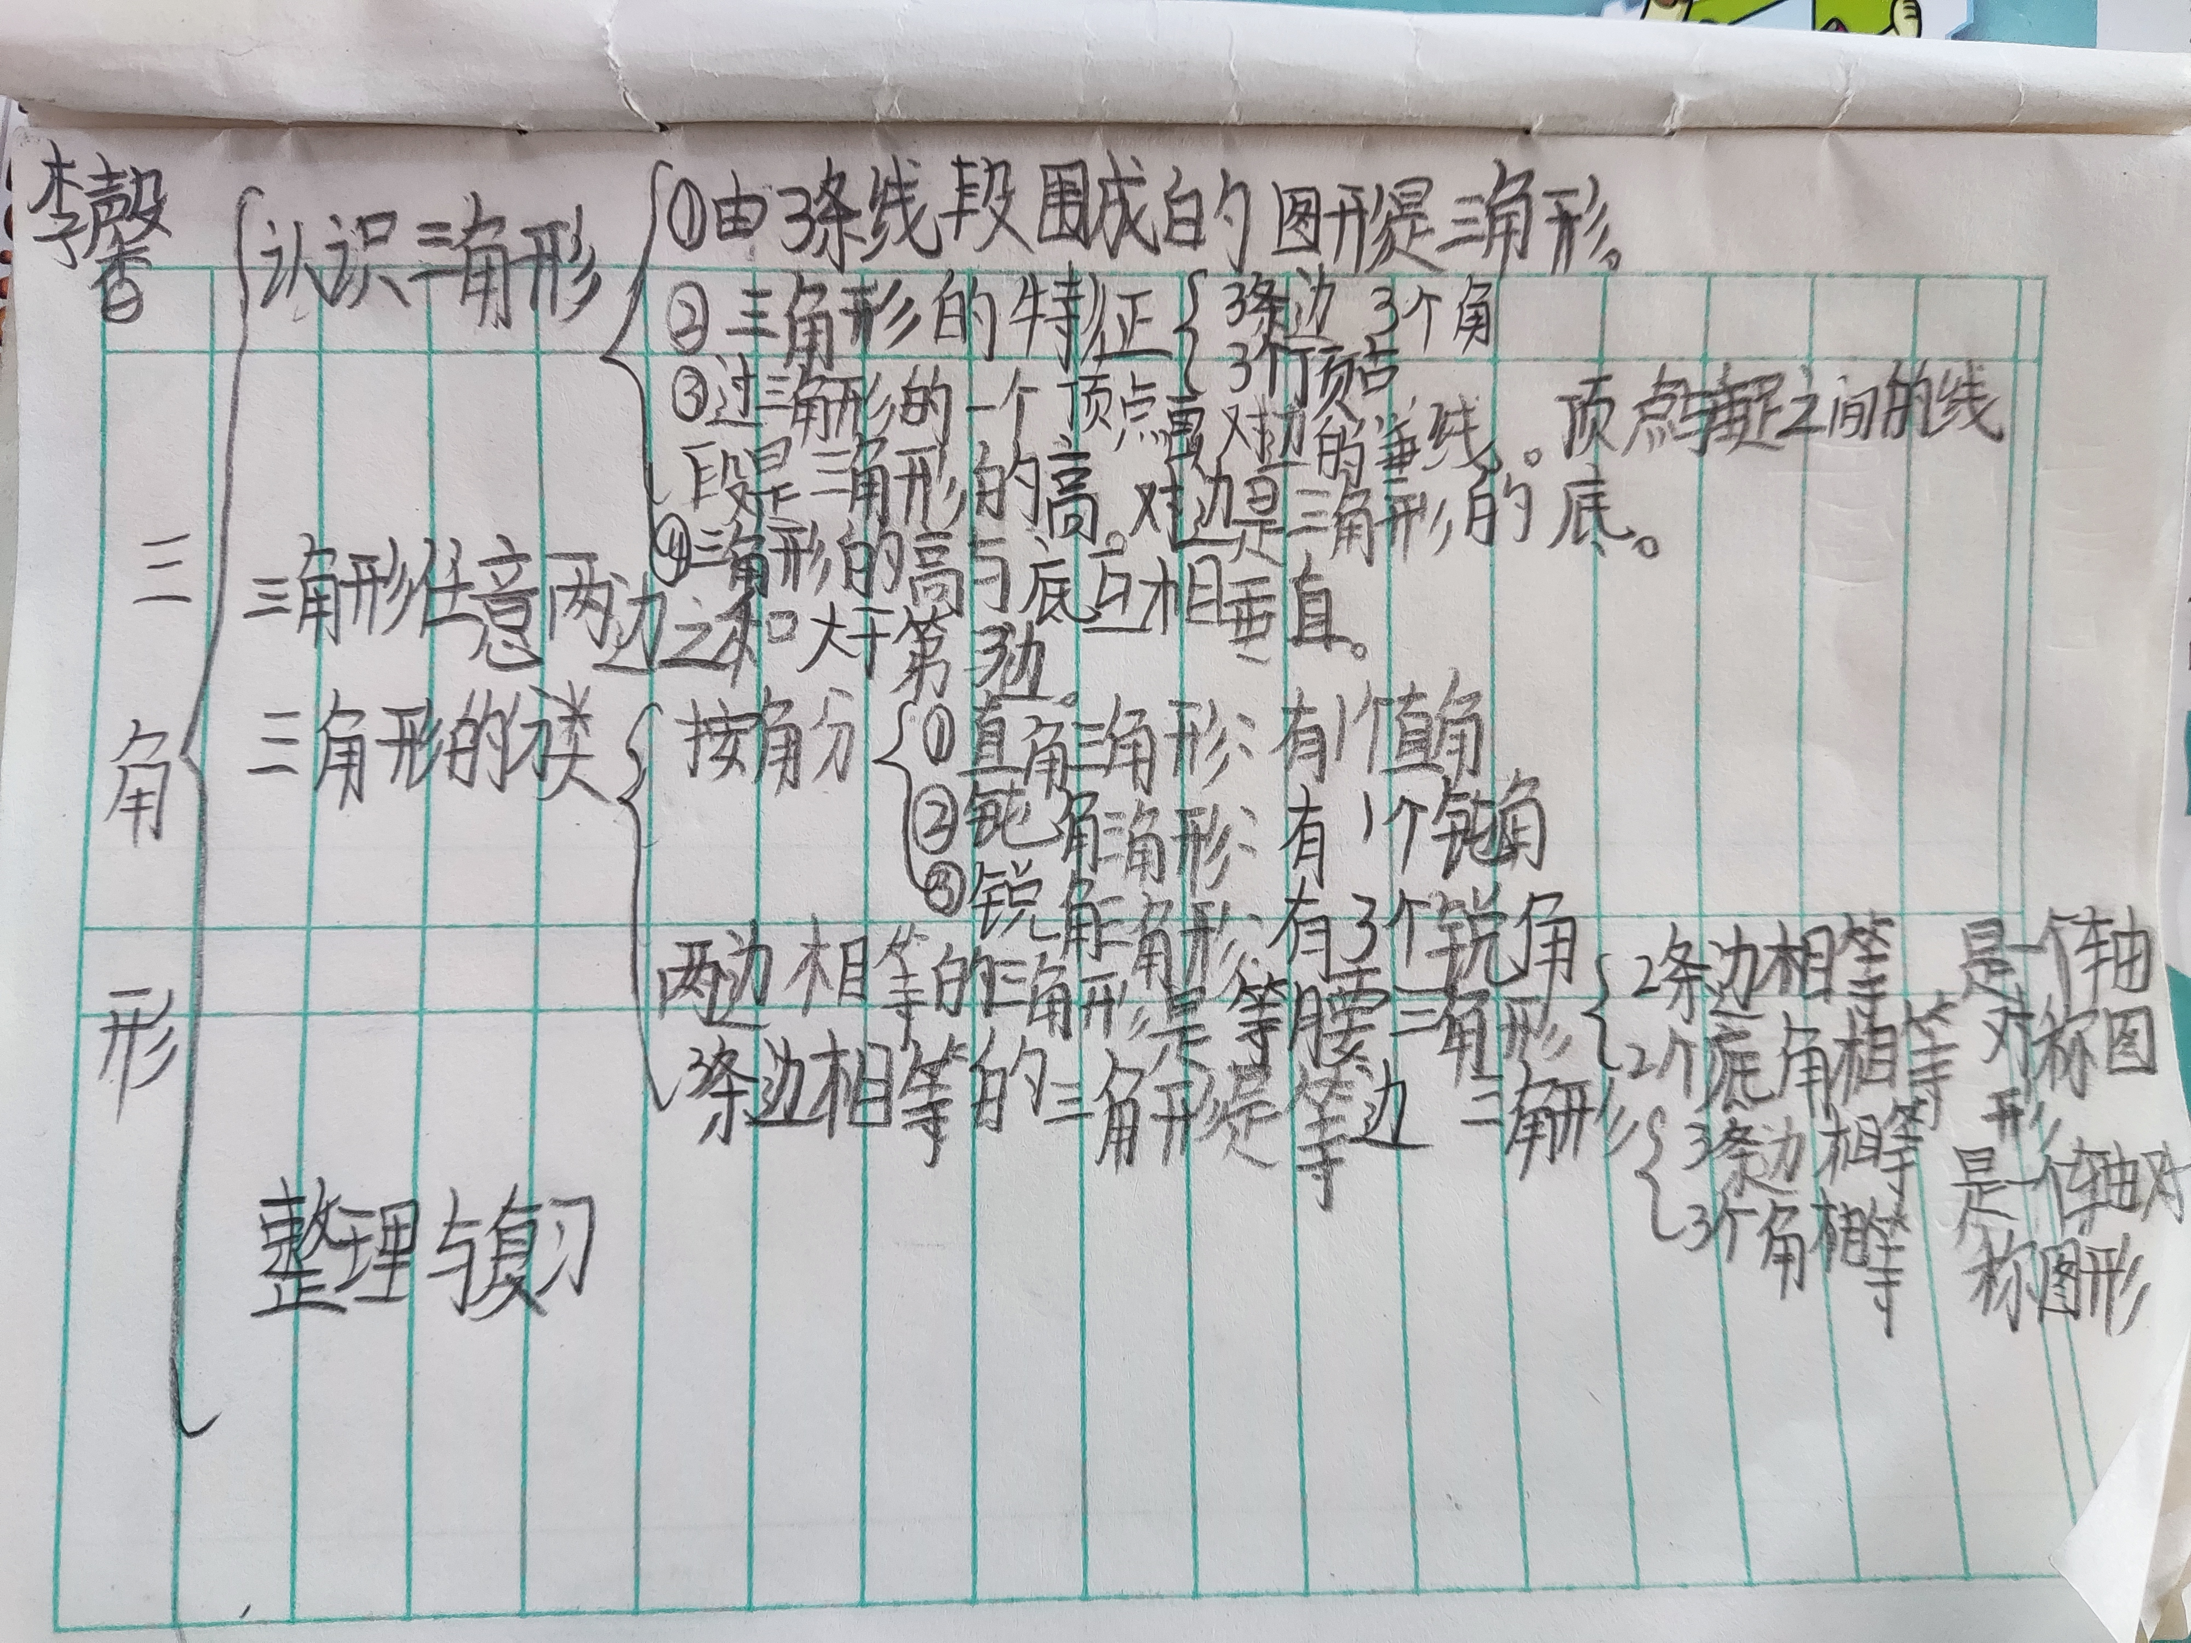

Slide 17
评价方式多样化
数据收集
（提问、观察、作业、小组讨论）
数据解释
（核查表、量规、反思日志、自我评价、同伴评价）
数据保存
（轶事记录、学生档案、音视频、学生成长记录）

Slide 18
例如：
探究长方体、正方体特点的过程中，评价量表的设计可以从学生课前准备的情况(所需学具是否准备齐全) 、学生的参与兴趣(能否跟随教师思路一步步观察图形特征) 、学生的课堂反应(能否将实物与相应的图形匹配) 、学生的态度 (遇到问题时能否相互帮助，或者求助老师) 、学生的学习结果(能正确地用数学语言表达出图形的特征)

Slide 19
数量上做减法
课堂形式做加法
教学质量上做加法

Slide 20
谢谢

